Slide 1
A távoktatás tapasztalatai - fókuszban a pedagógia kihívások
Dr. Szabó Lajos
oktatási rektorhelyettes
Dr. Bodnár Éva
Tanárképző és Digitális Tanulási Központ vezető
2020. 06. 10.

Slide 2
CORVINUS távoktatás Előzmények - célok - elvárások - megoldások

Slide 3
E-learning és blended learning a Corvinuson
Korábbi gyakorlat
Oktatók egyéni ambíciói alapján
Tanárképző és Digitális Tanulás Központ szakmai támogatása
Pályázati források tudatos keresése és felhasználása
CORVINUS 2030
Mesterképzések felzárkóztató, kreditpótló és felzárkóztató kurzusai
Nagylétszámú előadások digitalizálása
Angol nyelvű alapképzés első évének online kialakítása
Innovatív oktatási, módszertani tréning portfólió kialakítása

Slide 4
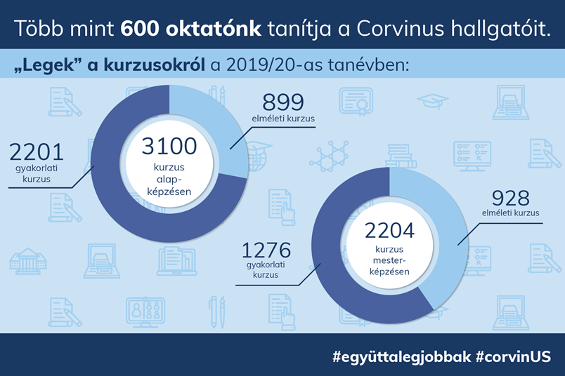
CORVINUS oktatási adatok
600 oktató, 11500 hallgató
Kurzusadatok: 2019/2020 tanév
TDTD, ISZK módszertani és informatikai támogatás

Slide 5
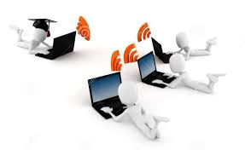
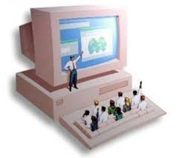
Távoktatás: célok és kihívások
KIHÍVÁSOK
Néhol szűkös IT kapacitás
Eltérő oktatói felkészültség
CÉLOK
Előirányzott kompetenciák fejlesztés
Élményszerű oktatás
Áttekinthető, egységes rendszer
Kevés idő

Slide 6
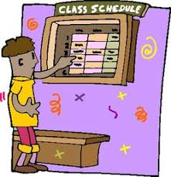
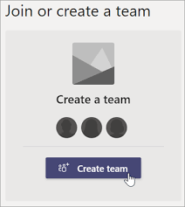
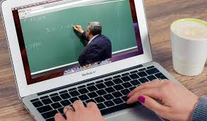
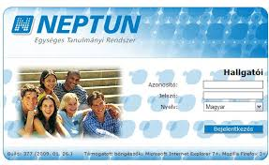
Távoktatás: Megoldások
Órák „tantermi órarend” szerint
Moodle-Teams integráció
Tantárgyi követelmények
aktualizálása
Teams csoportok kurzusonként
Oktatási lehetőségek
kidolgozása és kiválasztása
Online vizsgák meghirdetése
Neptun rendszerben
Módszertani és informatikai
támogatás, tájékoztatók,
kézikönyvek, tréningek, online
segítségnyújtás

Slide 7
BCE TÁVOKTATÁS A tanulás támogatásának útjai

Slide 8
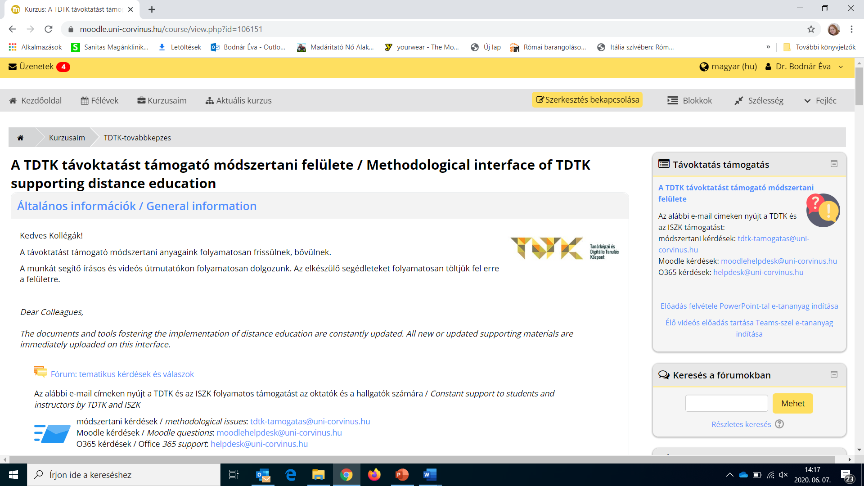
A TDTK által javasolt három módszertani megközelítés
A hallgatók önálló / egyéni tanulásának támogatása
Video streaming / szinkron és aszinkron videóanyagok alkalmazása
Online (e-learning) kurzusok / leckék létrehozása, hibrid környezetek alkalmazása

Slide 9
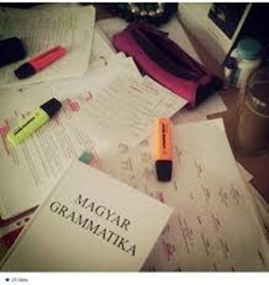
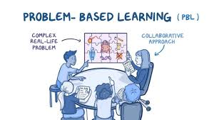
A hallgató önálló tanulásának támogatása
Online konzultáció
Online elérhető tanítást támogató megoldások alkalmazása
Online csoportmunka, virtuális kooperatív csoportmunka, kollaboráció
Szakirodalom önálló feldolgozása, ellenőrző feladatokkal
Önálló tanulói megfigyelésre, kutatásra épülő ismeretfeldolgozás

Slide 10
Video streaming / szinkron és aszinkron videóanyagok alkalmazása
Távoktatás, online webinarium
Szinkron előadás, videostream
Aszinkron előadás videostream

Slide 11
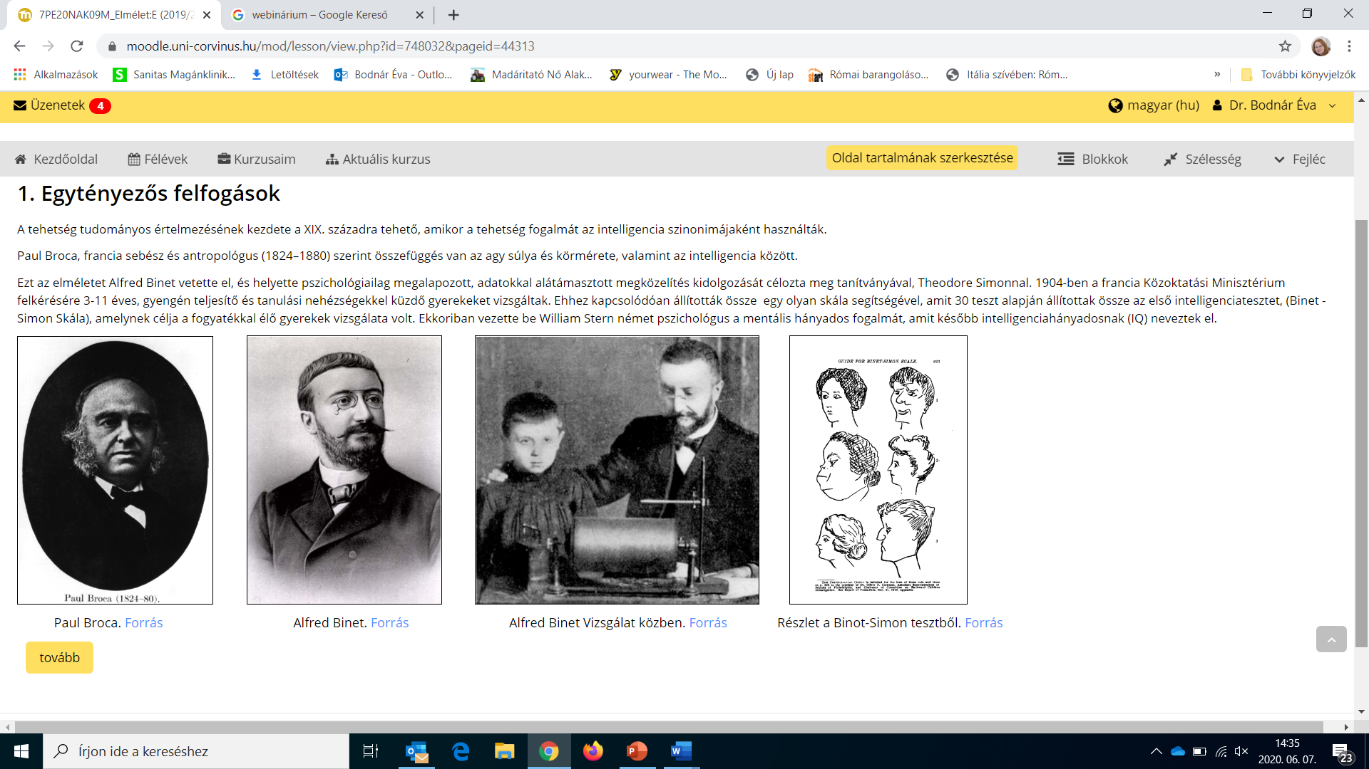
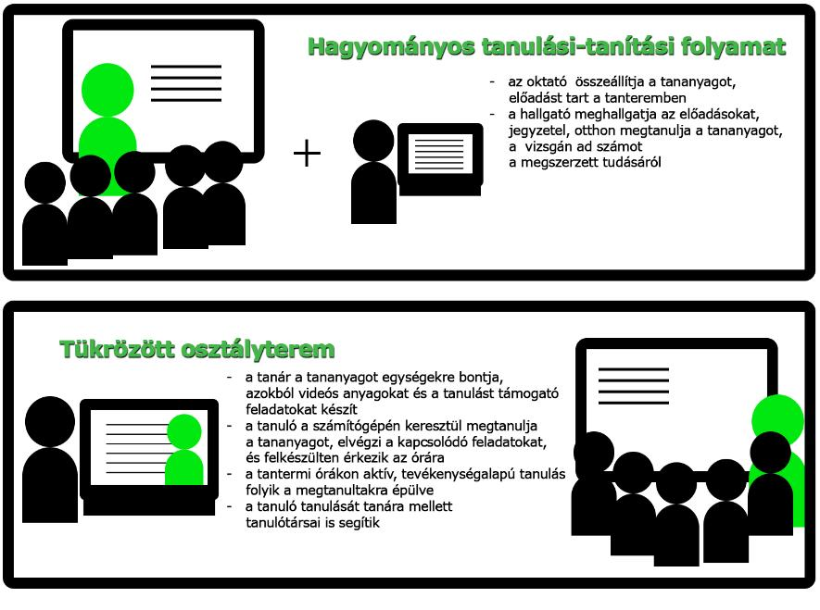
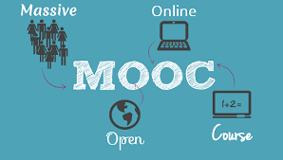
Online (e-learning) kurzusok / leckék létrehozása, hibrid környezetek alkalmazása
Online lecke Moodle-ban
Hibrid környezetek/
tükrözött osztályterem kicsit másképpen
MOOC

Slide 12
Mi is történt?

Slide 13
KÖSZÖNJÜK A FIGYELMET!

